Slide 1
Algoritmi e Strutture Dati
Capitolo 3
Strutture dati elementari
Camil Demetrescu, Irene Finocchi, Giuseppe F. Italiano

Slide 2
Gestione di collezioni di oggetti
Tipo di dato:
  Specifica delle operazioni di interesse su una collezione di oggetti (es. inserisci, cancella, cerca)
Struttura dati:
  Organizzazione dei dati che permette di supportare le operazioni di un tipo di dato usando meno risorse di calcolo possibile
Copyright © 2008 - The McGraw - Hill Companies, srl

Slide 3
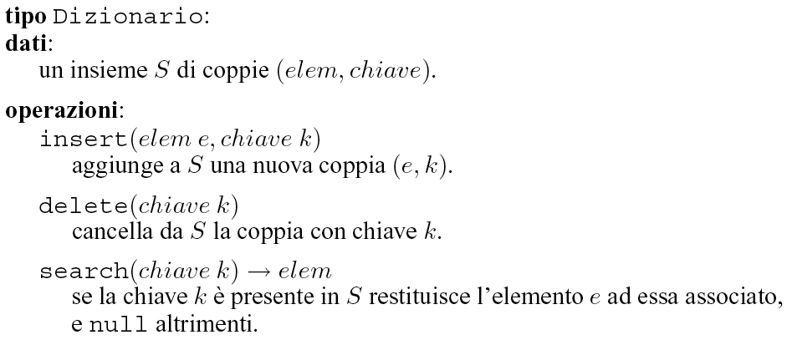
Il tipo di dato Dizionario
Copyright © 2008 - The McGraw - Hill Companies, srl

Slide 4
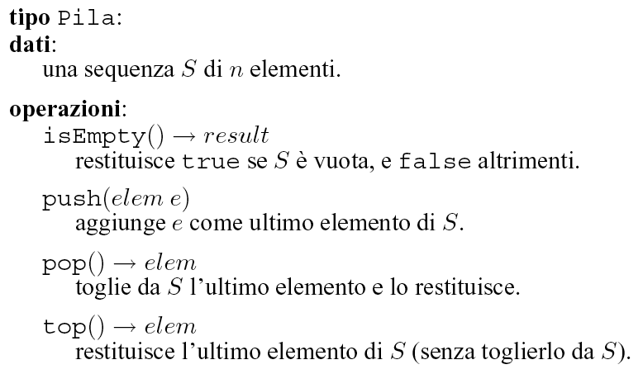
Il tipo di dato Pila
Copyright © 2008 - The McGraw - Hill Companies, srl

Slide 5
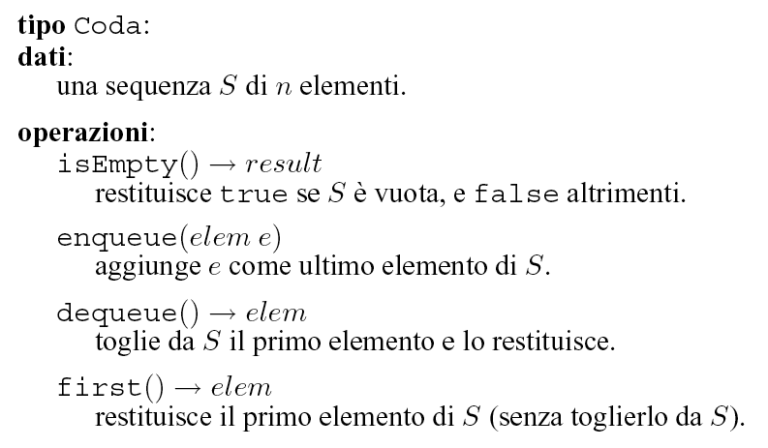
Il tipo di dato Coda
Copyright © 2008 - The McGraw - Hill Companies, srl

Slide 6
Tecniche di rappresentazione dei dati
Rappresentazioni indicizzate:
  I dati sono contenuti in array
Rappresentazioni collegate:
  I dati sono contenuti in record collegati fra loro mediante puntatori
Copyright © 2008 - The McGraw - Hill Companies, srl

Slide 7
Pro e contro
Rappresentazioni indicizzate:
  Pro: accesso diretto ai dati mediante indici
  Contro: dimensione fissa (riallocazione array richiede tempo lineare)
Rappresentazioni collegate:
  Pro: dimensione variabile (aggiunta e rimozione record in tempo costante)
  Contro: accesso sequenziale ai dati
Copyright © 2008 - The McGraw - Hill Companies, srl

Slide 8
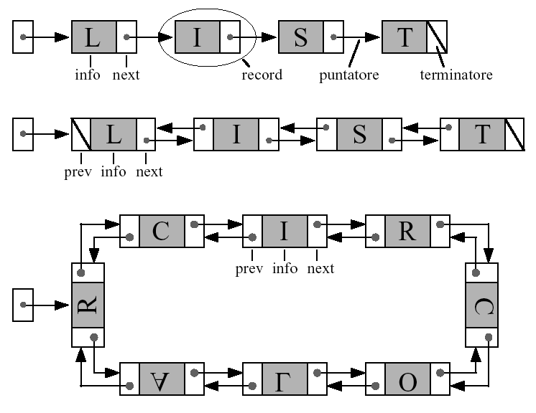
Esempi di strutture collegate
Lista semplice
Lista doppiamente
collegata
Lista circolare
doppiamente
collegata
Copyright © 2008 - The McGraw - Hill Companies, srl

Slide 9
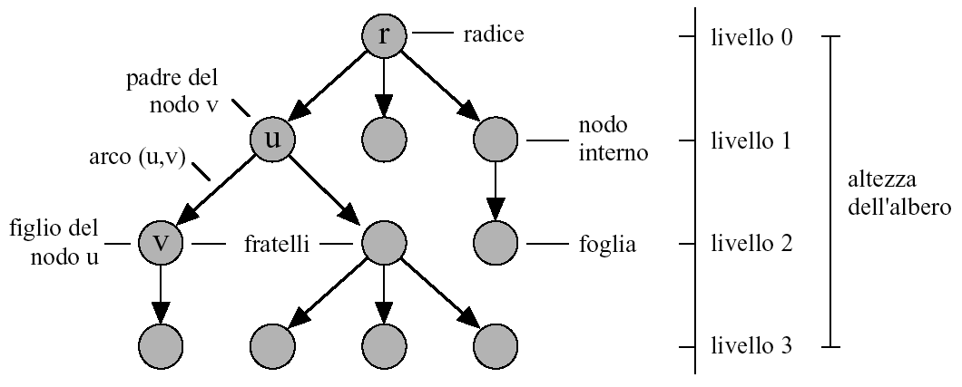
Alberi
Organizzazione gerarchica dei dati
Dati contenuti nei nodi, relazioni gerarchiche
definite dagli archi che li collegano
Copyright © 2008 - The McGraw - Hill Companies, srl

Slide 10
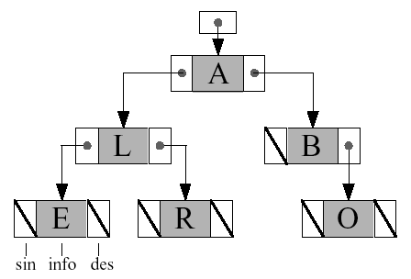
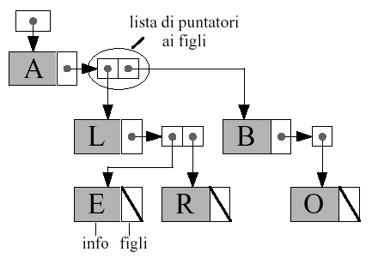
Rappresentazioni collegate di alberi
Rappresentazione
con puntatori ai figli (nodi con numero limitato di figli)
Rappresentazione
con liste di puntatori ai figli (nodi con numero arbitrario di figli)
Copyright © 2008 - The McGraw - Hill Companies, srl

Slide 11
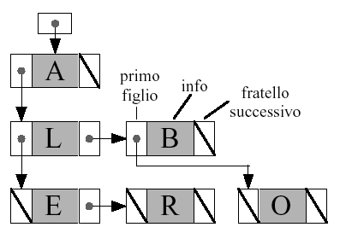
Rappresentazioni collegate di alberi
Rappresentazione
di tipo primo figlio-fratello successivo (nodi con numero arbitrario di figli)
Copyright © 2008 - The McGraw - Hill Companies, srl

Slide 12
Visite di alberi
Algoritmi che consentono l’accesso sistematico ai nodi e agli archi di un albero
Gli algoritmi di visita si distinguono in base al particolare ordine di accesso ai nodi
Copyright © 2008 - The McGraw - Hill Companies, srl

Slide 13
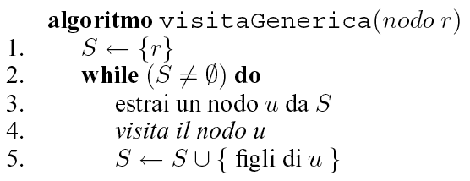
Algoritmo di visita generica
visitaGenerica visita il nodo r e tutti i suoi discendenti in un albero
Richiede tempo O(n) per visitare un albero con n nodi a partire dalla radice
Copyright © 2008 - The McGraw - Hill Companies, srl

Slide 14
Algoritmo di visita in profondità
L’algoritmo di visita in profondità (DFS) parte da r e procede visitando nodi di figlio in figlio fino a raggiungere una foglia. Retrocede poi al primo antenato che ha ancora figli non visitati (se esiste) e ripete il procedimento a partire da uno di quei figli.
Copyright © 2008 - The McGraw - Hill Companies, srl

Slide 15
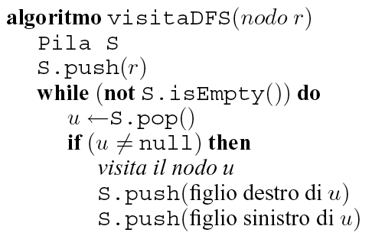
Algoritmo di visita in profondità
Versione iterativa (per alberi binari): L’insieme S è implementato come una pila
Copyright © 2008 - The McGraw - Hill Companies, srl

Slide 16
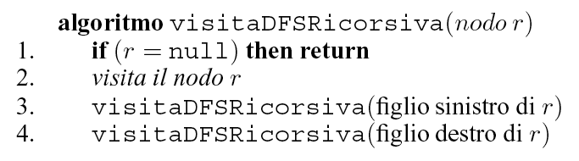
Algoritmo di visita in profondità
Versione ricorsiva (per alberi binari):
Copyright © 2008 - The McGraw - Hill Companies, srl

Slide 17
Algoritmo di visita in profondità
Visita ricorsiva in preordine (per alberi binari): la radice viene visitata prima dei figli sinistro e destro
algoritmo visitaPreORic(nodo r)
if (r=null) then return
visita il nodo r
visitaPreORic(figlio sinistro di r)
VisitaPreORic(figlio destro di r)
Algoritmi e Strutture dati--Master Biotecnologie applicate e bioinformatica nello studio e la diagnosi di malattie genetiche

Slide 18
Algoritmo di visita in profondità
Visita ricorsiva in postordine (per alberi binari): la radice viene visitata dopo figlio destro e figlio sinistro
algoritmo visitaPostORic(nodo r)
if (r=null) then return
visitaPostORic(figlio sinistro di r)
visitaPostORic(figlio destro di r)
visita il nodo r
Algoritmi e Strutture dati--Master Biotecnologie applicate e bioinformatica nello studio e la diagnosi di malattie genetiche

Slide 19
Algoritmo di visita in profondità
Visita ricorsiva in inordine (per alberi binari): la radice viene visitata dopo figlio destro e prima del figlio sinistro
algoritmo visitaInORic(nodo r)
if (r=null) then return
visitaInORic(figlio sinistro di r)
visita il nodo r
visitaInORic(figlio destro di r)
Algoritmi e Strutture dati--Master Biotecnologie applicate e bioinformatica nello studio e la diagnosi di malattie genetiche

Slide 20
Algoritmo di visita in ampiezza
L’algoritmo di visita in ampiezza (BFS) parte da r e procede visitando nodi per livelli successivi. Un nodo sul livello i può essere visitato solo se tutti i nodi sul livello i-1 sono stati visitati.
Copyright © 2008 - The McGraw - Hill Companies, srl

Slide 21
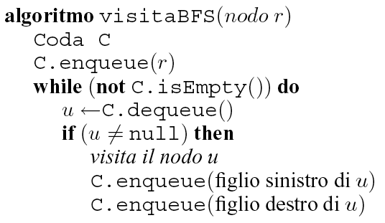
Algoritmo di visita in ampiezza
La struttura S è implementata come una coda
Copyright © 2008 - The McGraw - Hill Companies, srl

Slide 22
Riepilogo
Nozione di tipo di dato come specifica delle operazioni su una collezione di oggetti
Rappresentazioni indicizzate e collegate di collezioni di dati: pro e contro
Organizzazione gerarchica dei dati mediante alberi
Rappresentazioni collegate classiche di alberi
Algoritmi di esplorazione sistematica dei nodi di un albero (algoritmi di visita)
Copyright © 2008 - The McGraw - Hill Companies, srl

